Slide 1
大作业简介
DATA130008 Introduction to Artificial Intelligence
梁敬聪
2023 年 10 月 11 日

Slide 2
大作业简介
小组完成
建议 2-3 人一组，至多 3 人
有问题可联系
梁敬聪：jcliang22@m.fudan.edu.cn
张辛农：xnzhang23@m.fudan.edu.cn

Slide 3
大作业简介
第一阶段——MCTS
使用 Monte Carlo 树搜索（MCTS）算法
实现四子棋 AI
第二阶段——RL
使用强化学习（RL）算法
提供多种游戏，自由选择
最终成果——自由发挥
在第二阶段基础上，继续升级 AI

Slide 4
大作业简介
重要时间节点
10月11日 12：00——第一阶段（MCTS）开始
28日 24：00——第一阶段报告提交
11月 8日 12：00——第二阶段（RL）开始
26日 24：00——第二阶段报告提交
12月 6日 13：30——最终成果分组汇报
10日 18：00——所有评测系统截止
24：00——最终成果报告提交

Slide 5
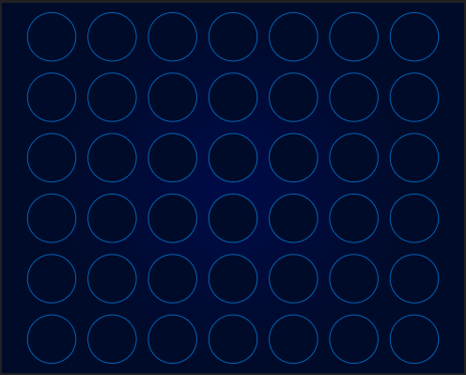
四子棋简介
经典游戏——四子棋（Connect Four）
两名玩家在 7×6 的棋盘上轮流行动
每次选择未满的一列落子
棋子会下落到该列棋子的顶部
率先完成四连（行/列/对角线）者获胜
如果所有列都填满，则双方战平
已有完美着法，先手必胜（非图示）
完美着法需要大量时间/空间计算
用小巧的 MCTS 逼近完美着法！

Slide 6
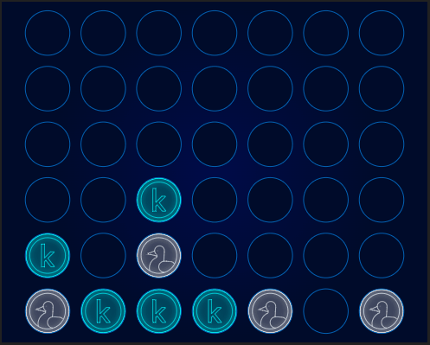
四子棋简介
AI 输入
棋盘形势（observation）
每个格子的状态（空/先/后）
本局是先手或后手
游戏设置（configuration）
棋盘尺寸（列/行，例如 7 列 6 行）
获胜要求（X 连，例如 X=4）
思考限制（每步限时/超时余量/……）
AI 输出
在哪一列落子（列的编号）

Slide 7
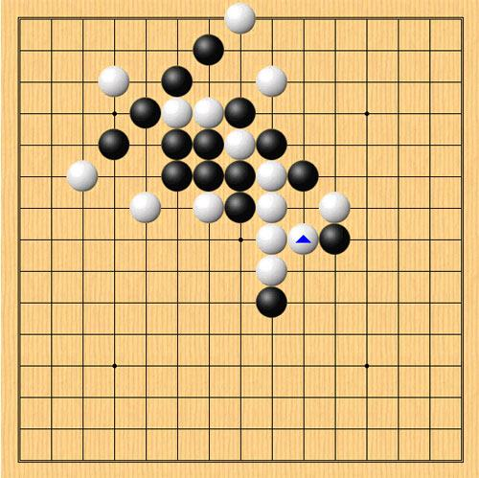
MCTS 示例
如何使用 MCTS 下四子棋？
示例：用 MCTS 下五子棋
自由规则（无禁手等限制）
输入与四子棋相同
输出落子位置
四子棋版本留给大家思考

Slide 8
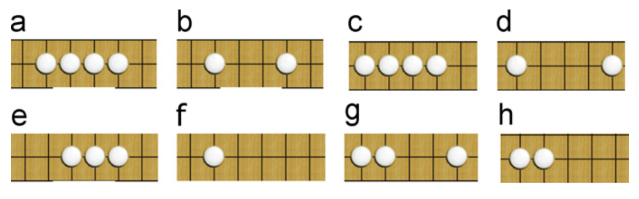
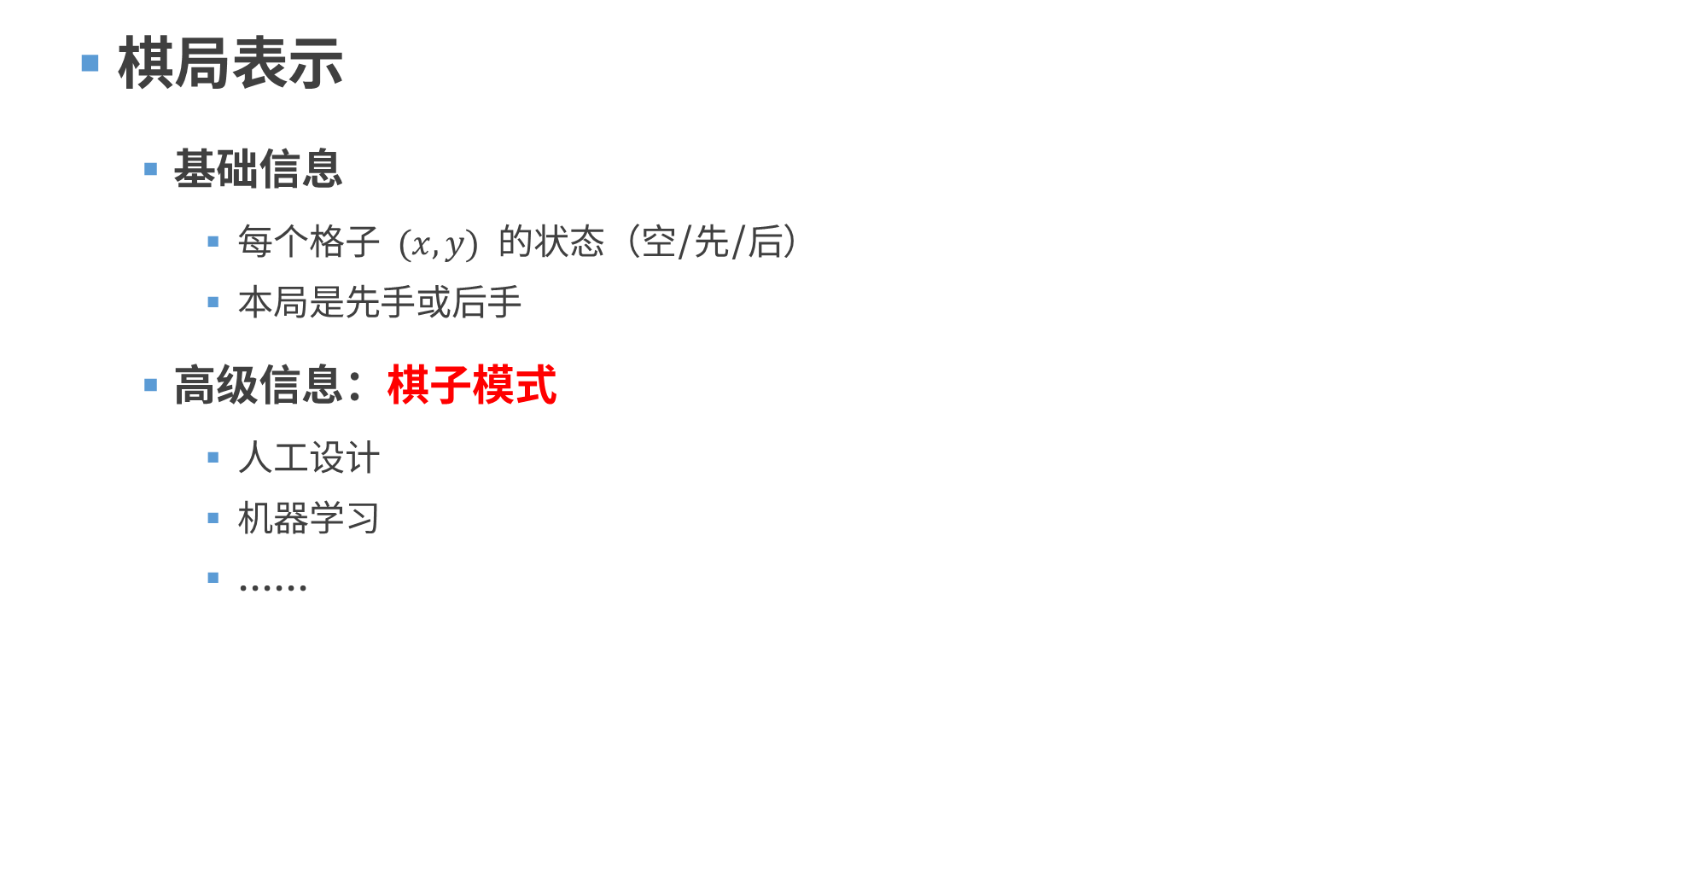
MCTS 示例
棋局表示
基础信息
每个格子 $(x,y)$ 的状态（空/先/后）
本局是先手或后手
高级信息：棋子模式
人工设计
机器学习
……
Dongbin Zhao, Zhen Zhang, and Yujie Dai. Self-teaching adaptive dynamic programming for Gomoku. Neurocomputing, 78(1):23–29, 2012.
Zhentao Tang, Dongbin Zhao, Kun Shao, and Le Lv. ADP with MCTS algorithm for Gomoku. 2016 IEEE Symp. Ser. Comput. Intell. SSCI 2016, (61273136), 2017.

Slide 9
MCTS 示例
搜索树
节点：棋局状态
边：落子决策（本方或对方）
目标：确定下一步决策
尽量使本方必胜或获胜概率高
尽量避免必败或获胜概率降低
注意每一步决策的行动方！
…
…
…
…
…
…
…
Win
Win
…
…
…
…
…

Slide 10
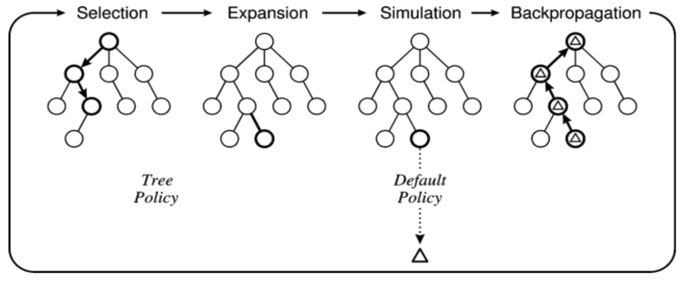
MCTS 示例
Monte Carlo 树搜索
算法思路
不断探索可能具有较高胜率的状态
通过多次模拟调整已知状态的胜率
迭代步骤
选择（Selection）：按已有知识向下走
扩展（Expansion）：添加未探索子节点
模拟（Simulation）：随机模拟最终回报
反向传播（Backpropagation）：将模拟结果（回报）反馈至所有父节点
Zhentao Tang, Dongbin Zhao, Kun Shao, and Le Lv. ADP with MCTS algorithm for Gomoku. 2016 IEEE Symp. Ser. Comput. Intell. SSCI 2016, (61273136), 2017.

Slide 11
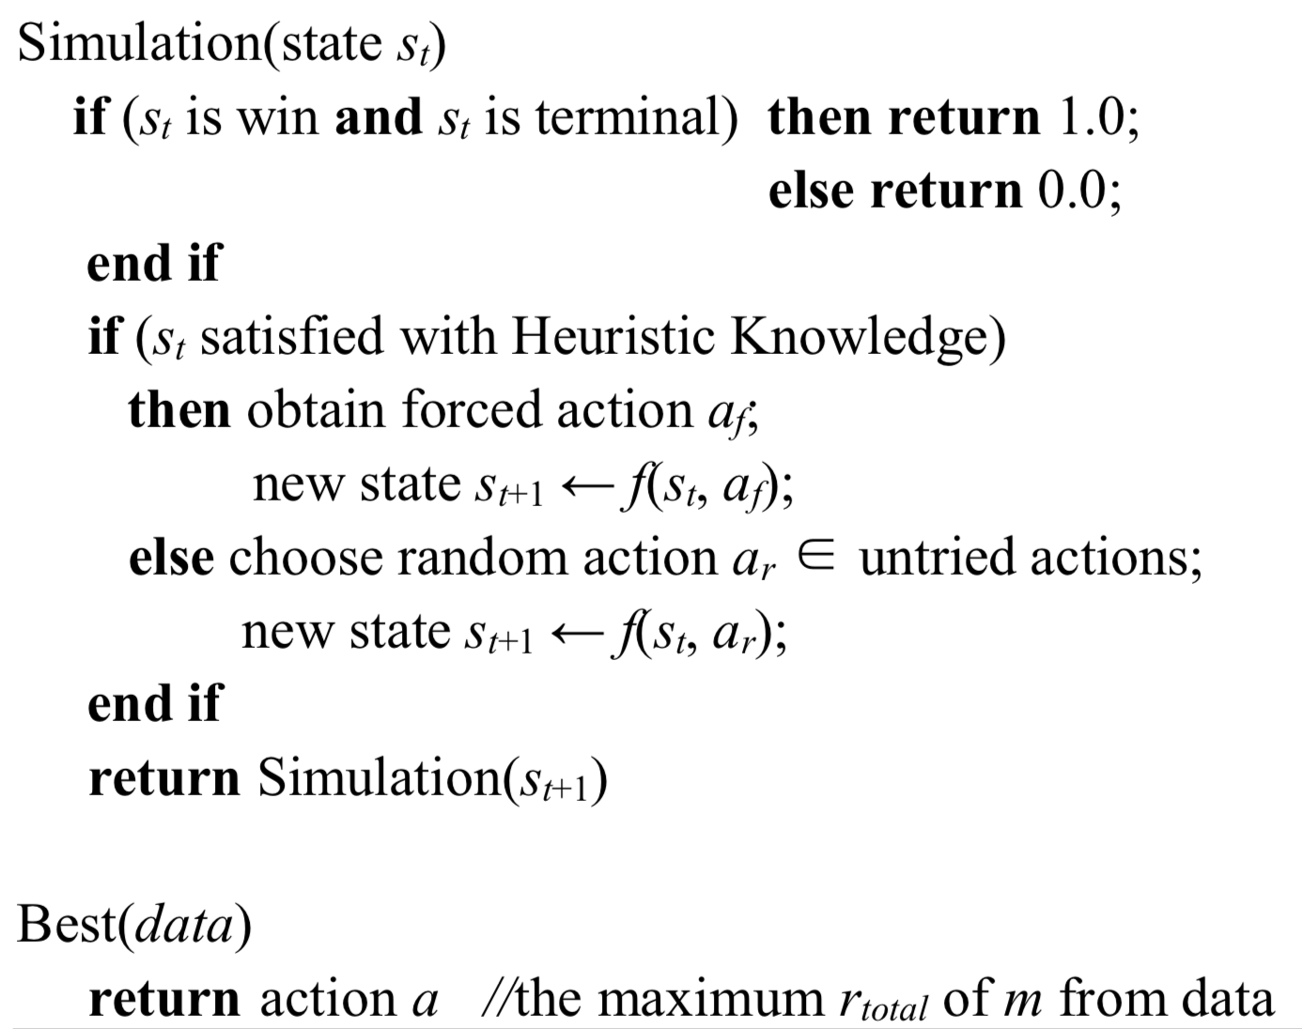
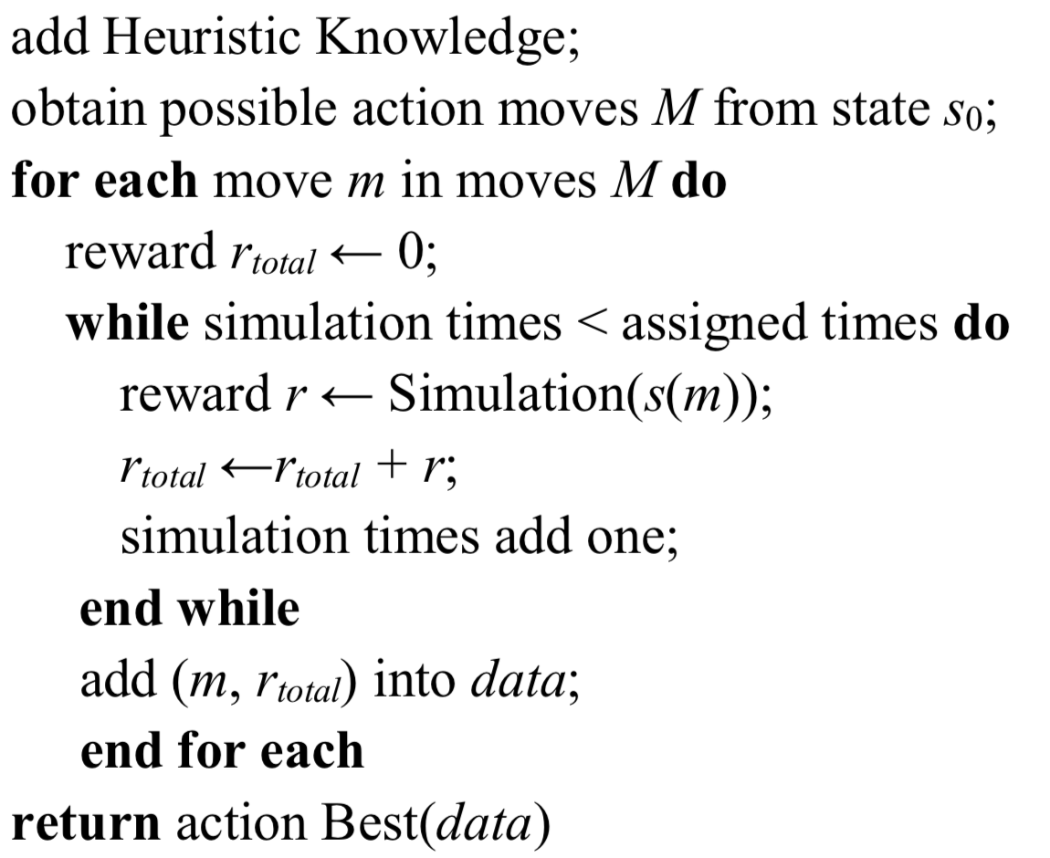
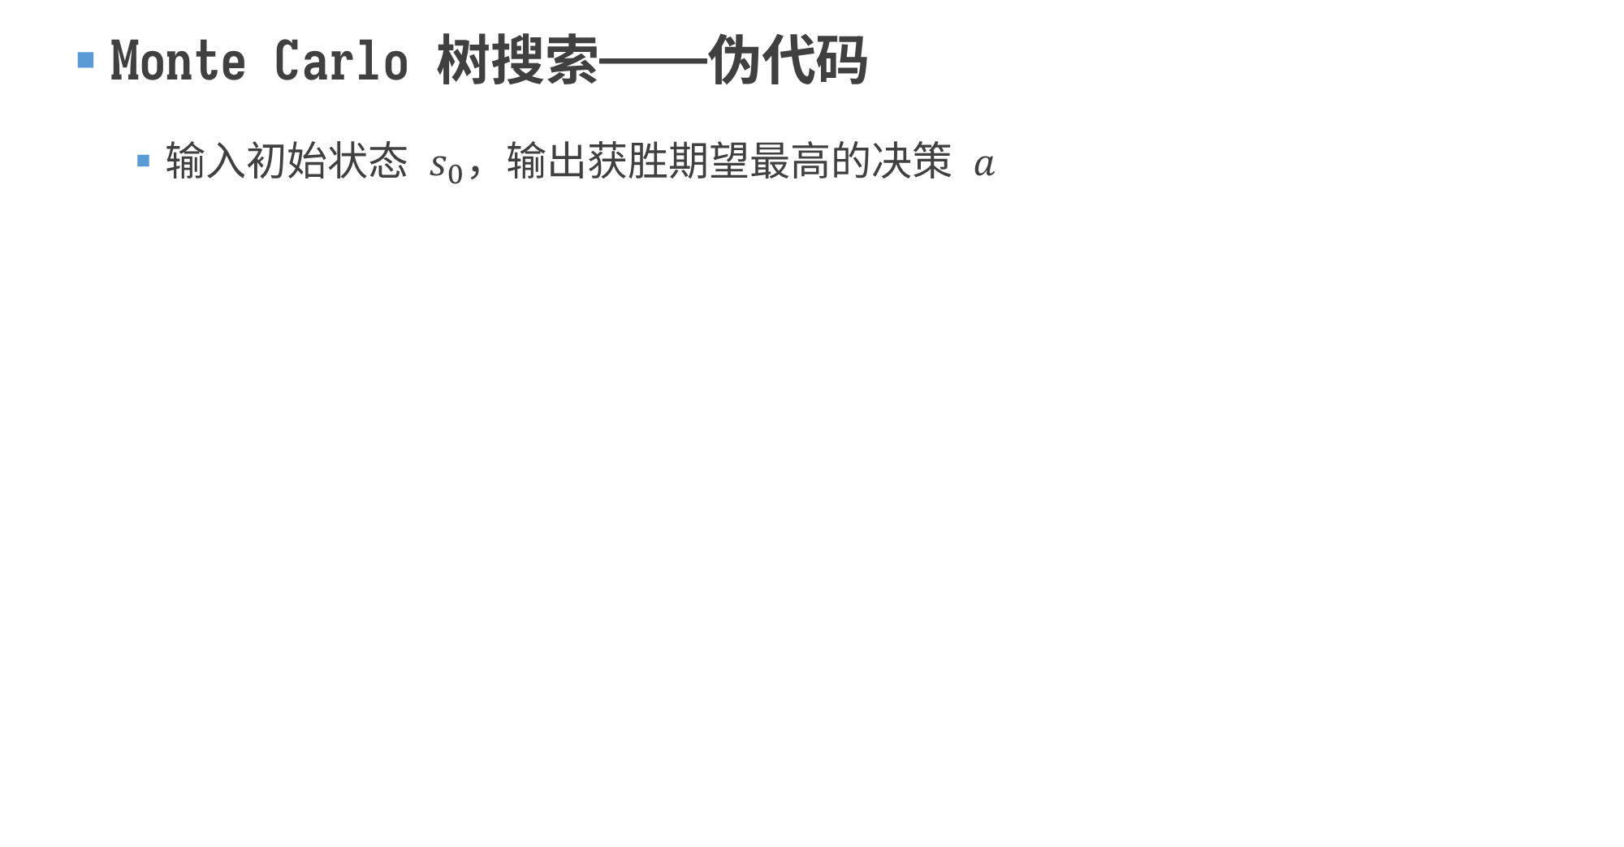
MCTS 示例
Monte Carlo 树搜索——伪代码
输入初始状态 $s_{0}$，输出获胜期望最高的决策 $a$
Zhentao Tang, Dongbin Zhao, Kun Shao, and Le Lv. ADP with MCTS algorithm for Gomoku. 2016 IEEE Symp. Ser. Comput. Intell. SSCI 2016, (61273136), 2017.

Slide 12
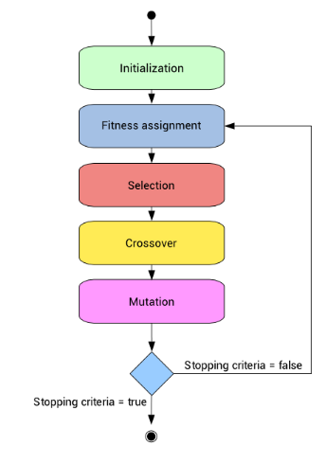
MCTS 示例
其它可供自由发挥的搜索方法
证明数搜索
威胁空间搜索
遗传算法
……

Slide 13
评测简介
评测环境——Kaggle
第一阶段通过 Kaggle 网站评测
https://www.kaggle.com/t/1f78e3ba557b47bc960dc15b4f8cf9bc
↑请每位同学都通过该链接报名参加评测
报名需要需要注册 Kaggle 账号，登录后点击 Join Competition 报名
线下组队后由队长在 Team 页面向队员发送邀请，队员接受后即完成线上组队
组队后，队伍名称需要修改为任意一名组队同学的学号
请在报告中注明队伍名（即学号）以及组队同学用户名对应学号，以便核对
第二阶段/最终成果评测方式待定

Slide 14
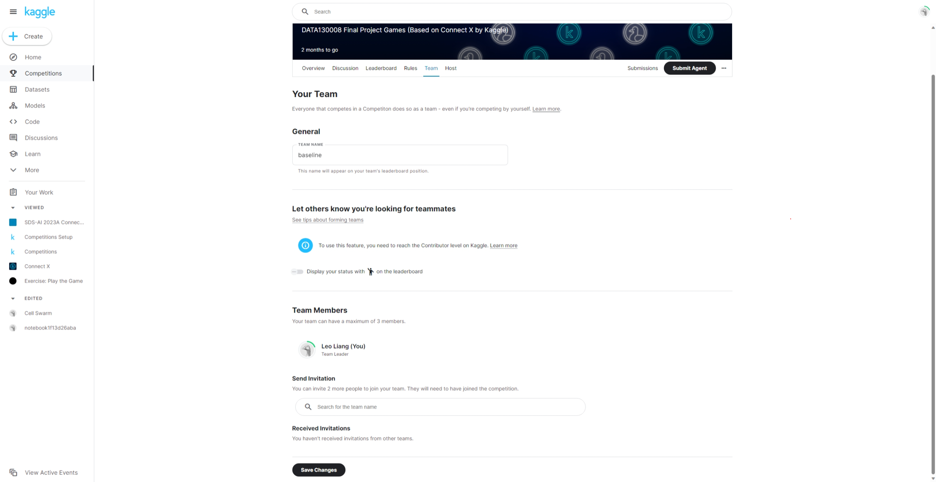
评测简介
←在这里修改队名
←在这里发送组队邀请
在这里接受组队邀请→

Slide 15
评测简介
评测流程
将 AI 代码按以下格式保存为 .py 文件（保证该函数出现在文件末尾）
def act(observation, configuration):
# Your MCTS AI code goes here
# Remember to return an integer as the move
例如下面所示的 submission.py（选择第一个未满的列）
def act(observation, configuration):
board = observation.board
columns = configuration.columns
return [c for c in range(columns) if board[c] == 0][0]
在 Kaggle 的比赛网站上提交 .py 文件

Slide 16
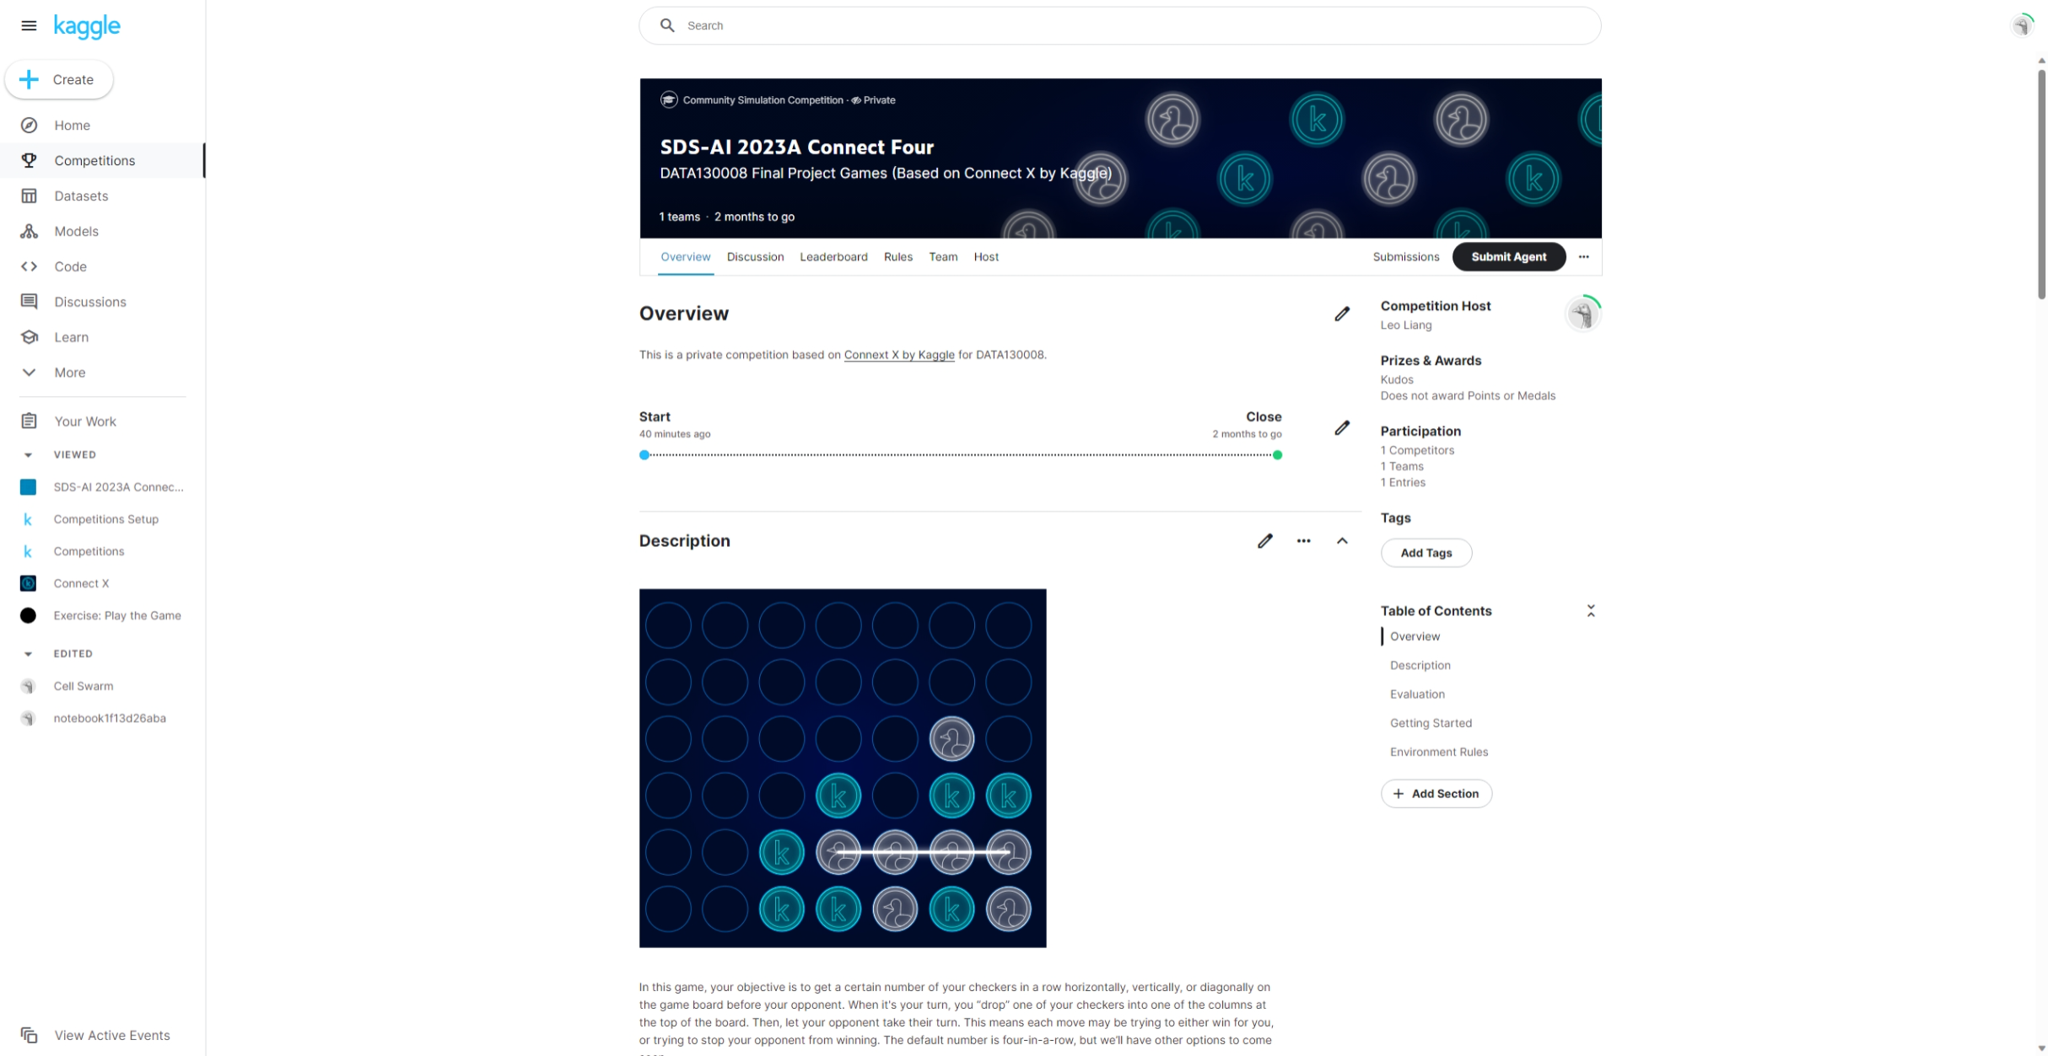
评测简介
←在这里提交
https://www.kaggle.com/c/sds-ai-connect-four

Slide 17
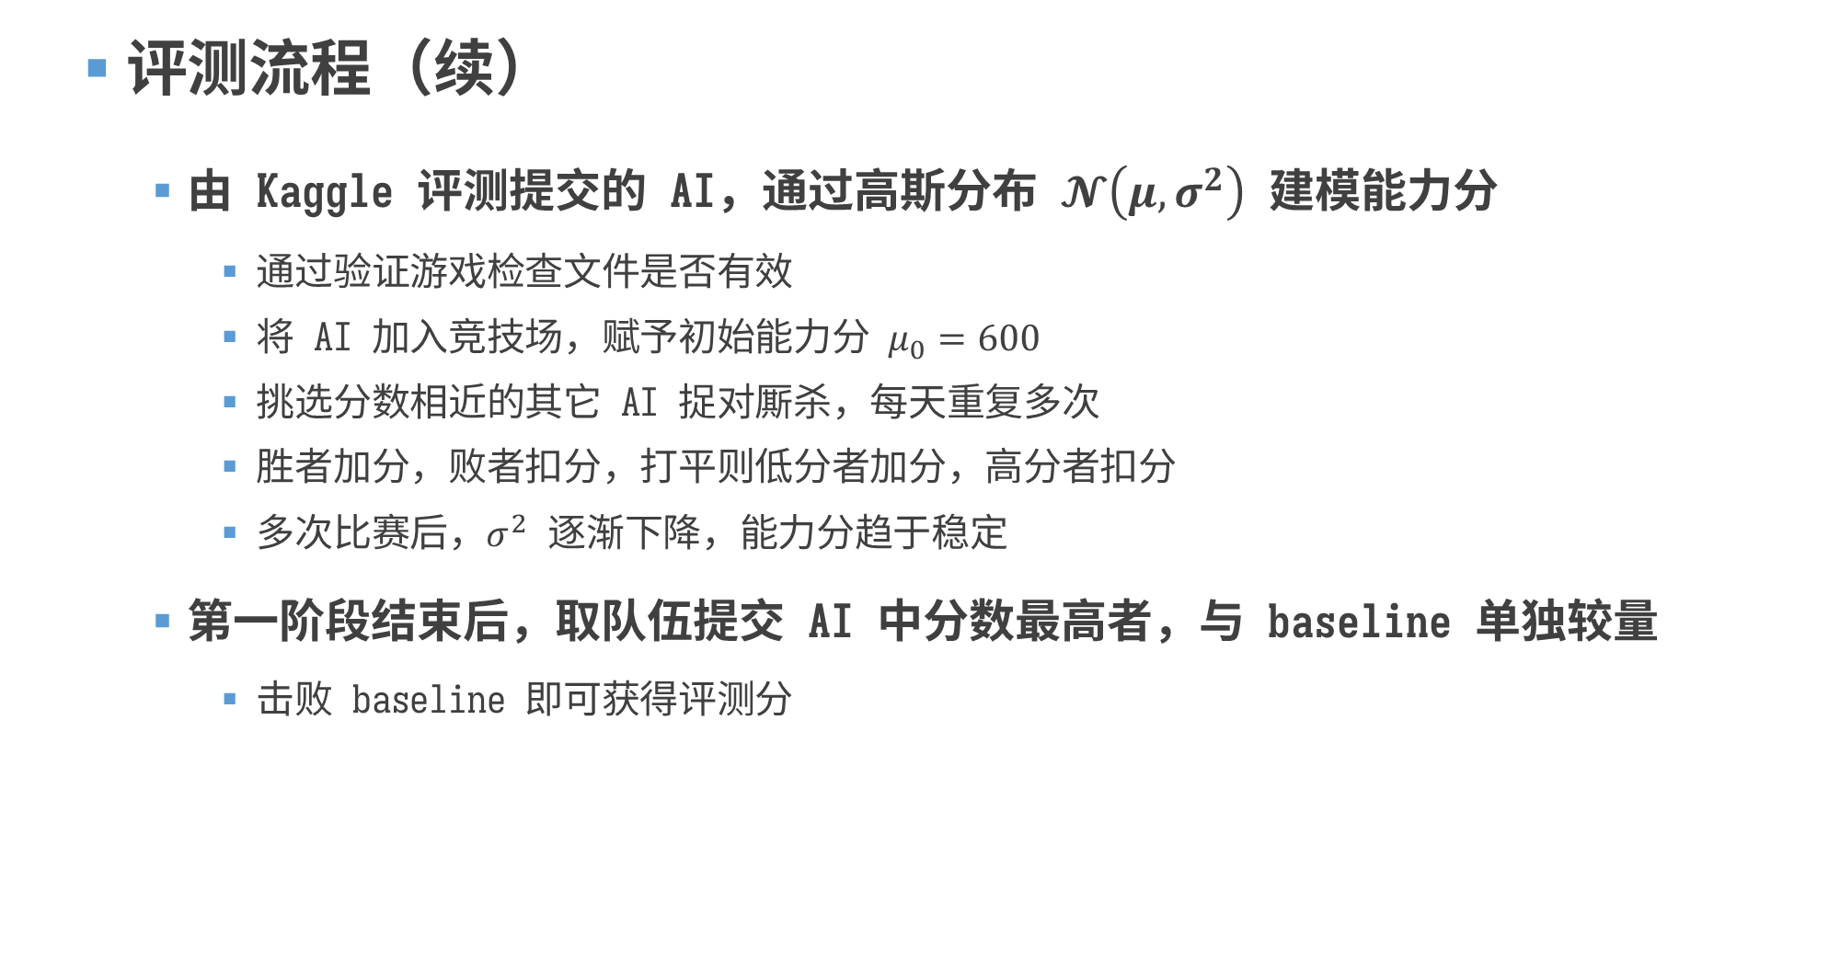
评测简介
评测流程（续）
由 Kaggle 评测提交的 AI，通过高斯分布 $𝓝\left(μ,σ^{2}\right)$ 建模能力分
通过验证游戏检查文件是否有效
将 AI 加入竞技场，赋予初始能力分 $μ_{0}=600$
挑选分数相近的其它 AI 捉对厮杀，每天重复多次
胜者加分，败者扣分，打平则低分者加分，高分者扣分
多次比赛后，$σ^{2}$ 逐渐下降，能力分趋于稳定
第一阶段结束后，取队伍提交 AI 中分数最高者，与 baseline 单独较量
击败 baseline 即可获得评测分

Slide 18
参考资料
四子棋公开比赛（Connext X）
https://www.kaggle.com/c/connectx
kaggle_environments
一个可以本地评测 AI 的程序包
四子棋（connectx）提供两个预设 AI（random/negamax）
上手教程
https://www.kaggle.com/ajeffries/connectx-getting-started
即 connectx-getting-started.ipynb，已上传至学习通

Slide 19
温馨提示
第一阶段只能使用 MCTS 算法
必须使用 Python 3
第一阶段只能提交 .py 文件，
提交的文件大小不得超过 100M
每队每天可以提交 2 次
抄袭者一律零分处理！

